Slide 1
Πρόγραμμα Μεταπτυχιακών Σπουδών:
«Επιστήμες της Αγωγής - Εξ Αποστάσεως Εκπαίδευση με την χρήση των ΤΠΕ (e- Learning)»
«Σχεδιασμός, Υλοποίηση και Αποτίμηση ολοκληρωμένης παρέμβασης συμπληρωματικής εξ αποστάσεως εκπαίδευσης σε μαθητές Δημοτικού στο μάθημα των Εργαστηρίων Δεξιοτήτων με θέμα: «Η ελιά ως στοιχείο Φυσικής, Τοπικής και Παγκόσμιας Πολιτιστικής Κληρονομιάς»
Εμμανουήλ Κασσωτάκης
Επιτροπή Κρίσης ΔΕ
Χαράλαμπος Μουζάκης | Ευαγγελία Μανούσου | Λάμπρος Καρβούνης
Καθηγητής – Σύμβουλος Ε.Α.Π. | Καθηγήτρια – Σύμβουλος Ε.Α.Π. | Διδάκτορας Πανεπιστημίου Κρήτης
Ρέθυμνο, 2025

Slide 2
Ευχαριστίες
Στην τριμελή επιτροπή επίβλεψης
Καθηγητή κ. Μουζάκη Χαράλαμπο
Καθηγήτρια κα Μανούσου Ευαγγελία
Διδάκτορα κ. Καρβούνη Λάμπρο
Στους συμμετέχοντες στην έρευνα
Στην οικογένειά μου

Slide 3

1. Σκοπός
Ο σχεδιασμός, η υλοποίηση και η αποτίμηση μιας ολοκληρωμένης παρέμβασης συμπληρωματικής ΕξΑΕ σε μαθητές Δημοτικού στο μάθημα των Εργαστηρίων Δεξιοτήτων με θέμα: «Η ελιά ως στοιχείο Φυσικής, Τοπικής και Παγκόσμιας Πολιτιστικής Κληρονομιάς».

Slide 4




2. Συνεισφορά της διπλωματικής
Εκπαιδευτική
Ερευνητική
Θεωρητική
Κοινωνική
Ανάδειξη καλών πρακτικών για μια ολοκληρωμένη παρέμβαση σχολικής ΕξΑΕ σε μαθητές Δημοτικού
Εμπλουτισμός της ερευνητικής βιβλιογραφίας για το Ε.Υ. σε e-Learning περιβάλλοντα
Δημιουργία ενός εναλλακτικού τρόπου προσέγγισης της εκπαιδευτικής διαδικασίας
Ανάδειξη της ελιάς ως φορέα τοπικής ταυτότητας και παγκόσμιας πολιτισμικής συνέχειας προάγοντας την περιβαλλοντική και πολιτιστική ευαισθητοποίηση των μαθητών.

Slide 5


3. Ερευνητικά Ερωτήματα
Διέπεται το Ε.Υ. από τις Αρχές και τη Μεθοδολογία της ΕξΑΕ, όπως αυτές προσεγγίζονται στο μοντέλο σχεδιασμού εκπαιδευτικού υλικού των West & Λιοναράκη;
1^{ο}
Έχει δημιουργηθεί το Ε.Υ. σύμφωνα με τις Aρχές της Πολυμεσικής Μάθησης ;
2^{ο}
Ποιες είναι οι στάσεις και οι απόψεις των εκπαιδευτικών απέναντι στο συγκεκριμένο Ε.Υ.;
3^{ο}
Ποιες είναι οι στάσεις και οι απόψεις των μαθητών απέναντι στο συγκεκριμένο Ε.Υ.;
4^{ο}

Slide 6

4. Δομή της εργασίας
ΘΕΩΡΗΤΙΚΟ
ΠΛΑΙΣΙΟ
5. Εννοιολογικός Προσδιορισμός ΕξΑΕ
6. Το εκπαιδευτικό υλικό στην ΕξΑΕ
7. Τα Εργαστήρια Δεξιοτήτων
8. Επισκόπηση ερευνών
9. Θετικά/Αρνητικά στοιχεία
10. Προτάσεις
11 Συμπεράσματα
ΒΙΒΛΙΟΓΡΑΦΙΚΗ
ΑΝΑΣΚΟΠΗΣΗ
12. Σχεδιασμός Ε.Υ.
13. Υλοποίηση Ε.Υ.
14./15./16. Περιγραφή Ε.Υ.
ΔΗΜΙΟΥΡΓΙΑ Ε.Υ.
17.-18. Μεθοδολογία έρευνας
19. Οι φάσεις της έρευνας
20./21./22. Αποτελέσματα - κύρια ευρήματα
23./24./25./26. Συμπεράσματα
27. Περιορισμοί έρευνας
28. Προτάσεις για περαιτέρω έρευνα
ΑΠΟΤΙΜΗΣΗ Ε.Υ

Slide 7
5. Θεωρητικό Πλαίσιο 1/3
Εννοιολογικός Προσδιορισμός ΕξΑΕ
Ιστορία της ΕξΑΕ
2
1
3
Ορισμοί της ΕξΑΕ
Σχολική ΕξΑΕ

Slide 8
6. Θεωρητικό Πλαίσιο 2/3
Το εκπαιδευτικό υλικό στην ΕξΑΕ
Ο ρόλος του εκπαιδευτικού υλικού στην ΕξΑΕ
1
Τα χαρακτηριστικά του Ε.Υ. κατά Holmberg
2
Οι 7 αρχές σχεδιασμού του Ε.Υ της Mena
3
Οι 7 αρχές δημιουργίας Ε.Υ. των Σπανακά-Λιοναράκη
4
Οι 12 αρχές της Πολυμεσικής Μάθησης Mayer
5
5
Το Μοντέλο σχεδιασμού Ε.Υ. κατά West-Λιοναράκη
6

Slide 9
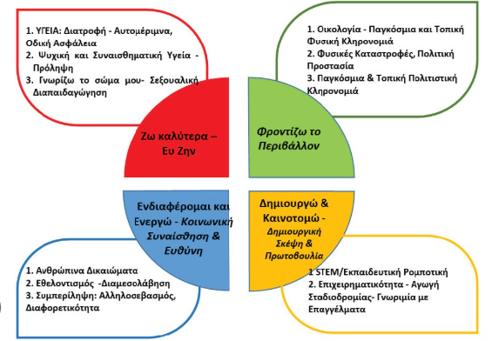
7. Θεωρητικό Πλαίσιο 3/3
Τα Εργαστήρια Δεξιοτήτων
(Βασικές θεματικές ενότητες σύμφωνα με το ΦΕΚ 3567/Β/4-8-2021)

Slide 10

8. Βιβλιογραφική Ανασκόπηση 1/4
Επισκόπηση
Μελέτη
10 συναφών ερευνών που αφορούν σε περιπτώσεις εφαρμογής ψηφιακού περιεχομένου στη σχολική εξ αποστάσεως εκπαίδευση.
Η χώρα, ο σκοπός, τα ερευνητικά ερωτήματα, το θεωρητικό πλαίσιο ανάπτυξης Ε.Υ. η μεθοδολογία έρευνας και η αποτίμηση της εφαρμογής.
Με σκοπό
Τον εμπλουτισμό των ερευνητικών μου ερωτημάτων.

Slide 11
9. Βιβλιογραφική Επισκόπηση 2/4
Θετικά / Αρνητικά σημεία
Διαδραστικότητα υλικού
Ασκήσεις Αυτοαξιολόγησης με άμεση ανατροφοδότηση
Αυτονομία χρόνου και τρόπου μελέτης
Χρήση Avatar και φιλικής γλώσσας
Ανάπτυξη κριτικής σκέψης
Ενίσχυση κατανόησης
Κίνδυνος παθητικής στάσης​
Προτίμηση στη διαζώσης​
Ανησυχία Ασφάλειας ​ηλεκτρονικών υπηρεσιών
Δυσκολία πρόσβασης

Slide 12
10. Βιβλιογραφική Επισκόπηση 3/4
Προτάσεις
Επιλογή πρωτότυπων ασκήσεων αξιολόγησης.
Αντιπροσωπευτικότερο δείγμα.
Μελέτη ποιότητας και ποσότητας επικοινωνίας με εκπαιδευτικό.
Μελέτη σύνδεσης με δια βίου μάθηση.
Μελέτη παραγόντων συμμετοχής ή αποχής από Ε.Υ.
Μελέτη σύνδεσης όχι μόνο επίδοσης αλλά και ανάπτυξης δεξιοτήτων και στάσεων.
Μελέτη αποτελεσματικότητας πριν και μετά την υλοποίηση.

Slide 13

11. Βιβλιογραφική Επισκόπηση 4/4
Συμπεράσματα
Ανάγκη το Ε.Υ. να βασίζεται σε παιδαγωγικές θεωρίες.
Ο σχεδιασμός του Ε.Υ. να βασίζεται στο μοντέλο West-Λιοναράκη.
Ο σχεδιασμός του Ε.Υ. να βασίζεται στις Αρχές Πολυμεσικής Μάθησης του Mayer.
Απουσία ερευνών εφαρμογής ψηφιακού περιεχομένου στη σχολική ΕξΑΕ για το μάθημα των Εργαστηρίων Δεξιοτήτων.

Slide 14
12. Δημιουργία Εκπαιδευτικού Υλικού 1/2
Σχεδιασμός Εκπαιδευτικού Υλικού
Στοιχεία σχεδιασμού του Ε.Υ.
Σχολική ΕξΑΕ
Συπληρωματική ΕξΑΕ
Θεωρίες Μάθησης
Συμπεριφορισμός
Κονεκτιβισμός
Εφαρμογές που αξιοποιήθηκαν
Students.edivea.net (LMS)
H5P ergif.com Doodly leonardo.ai
Plotagon pixlr.com
Αρχές σχεδιασμού Ε.Υ.
Αρχές Holmberg
Αρχές Mena
12 Αρχές Mayer
3 Δέσμες Λιοναράκη
Ταξινομία Bloom
Παραγωγή – Σύνθεση στοιχείων & Νέου υλικού

Slide 15
13. Δημιουργία Εκπαιδευτικού Υλικού 2/2
Υλοποίηση Εκπαιδευτικού Υλικού
Έρευνα
Συλλογή πληροφοριών και πηγών
Παραγωγή-Σύνθεση Υλικού
Παραγωγή – Σύνθεση στοιχείων & Νέου υλικού
Ολοκληρωμένη παρέμβαση Συμπληρωματικής ΕξΑΕ

Slide 16

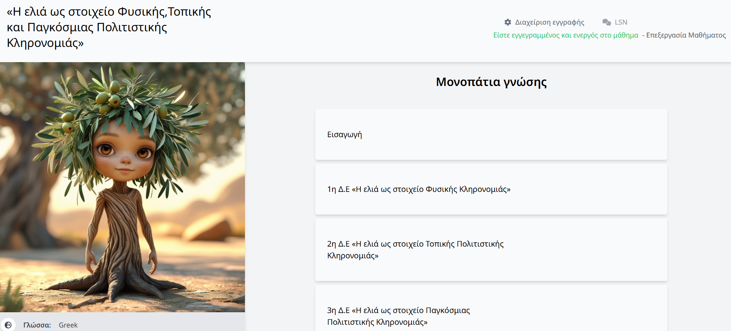

14. Παραγόμενο Εκπαιδευτικό Υλικό 1/3
Περιγραφή Εκπαιδευτικού Υλικού
Πλατφόρμα LMS

Slide 17
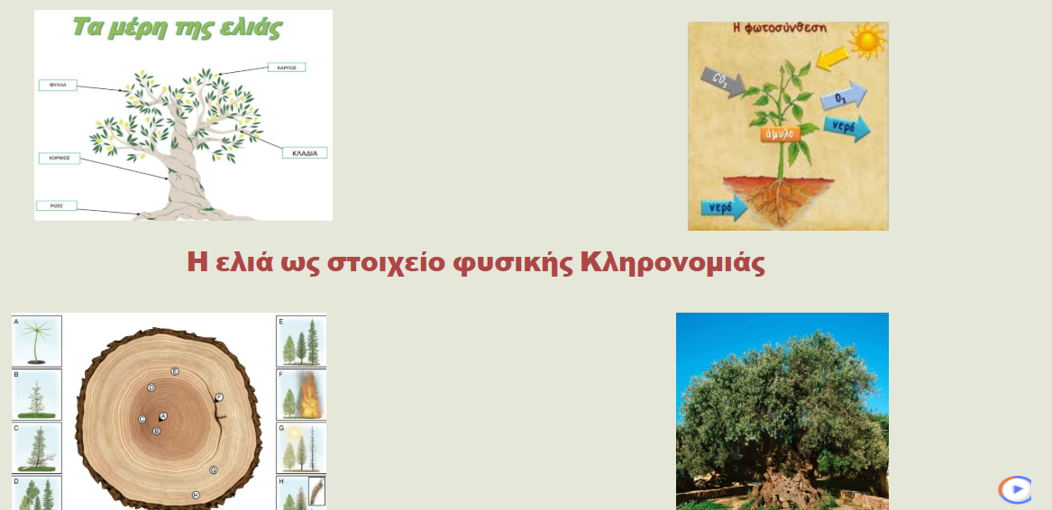
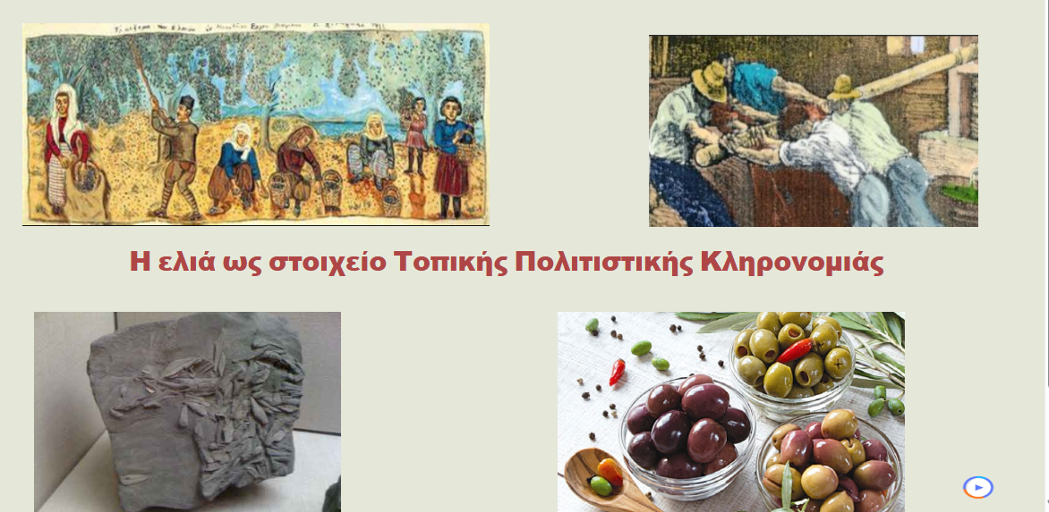

15. Παραγόμενο Εκπαιδευτικό Υλικό 2/3
Περιγραφή Εκπαιδευτικού Υλικού
1η ενότητα
2η ενότητα
3η ενότητα

Slide 18

16. Παραγόμενο Εκπαιδευτικό Υλικό 3/3
Περιγραφή Εκπαιδευτικού Υλικού
Κάθε ενότητα περιλαμβάνει:
1.Εισαγωγικά στοιχεία
Σκοπός
Προσδοκώμενα αποτελέσματα
Έννοιες κλειδιά
Εκτιμώμενος χρόνος μελέτης
2. Εισαγωγική Δραστηριότητα
3. Παρουσίαση μαθήματος

Slide 19
17. Αποτίμηση Εκπαιδευτικού Υλικού 1/12
Μεθοδολογία Έρευνας
ΕΙΔΟΣ: Ποιοτική έρευνα αξιολόγησης Ε.Υ.
ΧΡΟΝΟΣ ΔΙΕΞΑΓΩΓΗΣ: Μάιος –Ιούνιος 2025
ΜΕΘΟΔΟΣ ΔΕΙΓΜΑΤΟΛΗΨΙΑΣ: Σκόπιμη δειγματοληψία
ΔΕΙΓΜΑ: 4 ειδικοί της ΕξΑΕ,2 εκπαιδευτικοί και 6 μαθητές/τριες
ΜΕΣΟ ΣΥΛΛΟΓΗΣ ΔΕΔΟΜΕΝΩΝ: Ερωτηματολόγια ανοικτών ερωτήσεων
Notes:
Για να διασφαλιστεί η εγκυρότητα και η αποτελεσματικότητα του συστήματος κατηγοριοποίησης των αξόνων και των κύριων αντικειμένων τους, λήφθηκαν υπόψη οι αρχές της αντικειμενικότητας, της πληρότητας, της καταλληλόλητας και της αμοιβαίας αποκλειστικότητας (Ίσαρη & Πουρκός, 2015).

Slide 20
18. Αποτίμηση Εκπαιδευτικού Υλικού 2/12
Μεθοδολογία Έρευνας
ΜΕΘΟΔΟΣ ΕΡΕΥΝΑΣ: Μέθοδος Ποιοτικής Ανάλυσης Περιεχομένου
ΒΑΣΙΚΗ ΜΟΝΑΔΑ ΑΝΑΛΥΣΗΣ ΠΕΡΙΕΧΟΜΕΝΟΥ: Η φράση με αυτοτελές εννοιολογικό περιεχόμενο
ΕΡΕΥΝΗΤΙΚΟΙ ΑΞΟΝΕΣ: 10 (ειδικούς), 6 (εκπ/κούς) και 7 (μαθητές/τριες) (αρχές αντικειμενικότητας, πληρότητας, καταλληλόλητας και αμοιβαίας αποκλειστικότητας)
ΑΞΙΟΠΙΣΤΙΑ / ΕΓΚΥΡΟΤΗΤΑ: Τριγωνοποίηση μέσω της αποτίμησης από ειδικούς, εκπαιδευτικούς και μαθητές.
Notes:
Για να διασφαλιστεί η εγκυρότητα και η αποτελεσματικότητα του συστήματος κατηγοριοποίησης των αξόνων και των κύριων αντικειμένων τους, λήφθηκαν υπόψη οι αρχές της αντικειμενικότητας, της πληρότητας, της καταλληλόλητας και της αμοιβαίας αποκλειστικότητας (Ίσαρη & Πουρκός, 2015).

Slide 21
19. Αποτίμηση Εκπαιδευτικού Υλικού 3/12
Οι φάσεις της έρευνας
Α΄ φάση
Αποστολή Ε.Υ. μέσω συνδέσμου στους συμμετέχοντες
Β΄ φάση
Α. Συμπλήρωση Ερωτηματολογίων
Β. Συλλογή Ερωτηματολογίων
Γ΄ φάση
Α. Επεξεργασία δεδομένων
Β. Συγγραφή δεδομένων
Γ. Εξαγωγή συμπερασμάτων

Slide 22
20.Αποτίμηση Εκπαιδευτικού Υλικού 4/12
Αποτελέσματα – Κύρια ευρήματα
Οι απόψεις των ειδικών της ΕξΑΕ
Το Ε.Υ. έχει σχεδιαστεί σύμφωνα με τις αρχές και τη μεθοδολογία της ΕξΑΕ
Εφαρμόζονται οι αρχές της Πολυμεσικής Μάθησης
πλούσιο, σαφές, προσιτό και περιεκτικό υλικό
ποικιλία διαδραστικών δραστηριοτήτων
διαρκή ανατροφοδότηση
χρήση avatar
κατατοπιστικά video
Δυνατά σημεία
προσθήκη περισσότερων δραστηριοτήτων διερεύνησης προϋπάρχουσας γνώσης
περισσότερο χρωματισμό κύριων εννοιών
λεπτομερέστατη αναφορά σε συγκεκριμένες έννοιες.
Προτάσεις

Slide 23
21.Αποτίμηση Εκπαιδευτικού Υλικού 5/12
Αποτελέσματα – Κύρια ευρήματα
Οι απόψεις των εκπαιδευτικών
αποτιμήθηκε θετικά
θα το χρησιμοποιούσαν με προθυμία στο πλαίσιο της διδασκαλίας τους στην τάξη.
Διαδραστικότητα
Επεξηγηματικό υλικό
Ενδιαφέρον θέμα
Βίντεο σύνοψης
Δραστηριότητες αξιολόγησης
Ελκυστικός τρόπος παρουσίασης
Δυνατά σημεία
Προτάσεις
Προσθήκη ομαδικής δραστηριότητας
Χρήση περισσότερης αφήγησης και εικόνων
Μικρότερα κείμενα για μικρές τάξεις
Προτάσεις

Slide 24
22.Αποτίμηση Εκπαιδευτικού Υλικού 6/12
Αποτελέσματα – Κύρια ευρήματα
Οι απόψεις
των
μαθητών/τριών
Εκφράζονται θετικά
Το προτιμούν περισσότερο σε σχέση με τη συμβατική διδασκαλία στο μάθημα των Εργαστηρίων Δεξιοτήτων
Δυνατά σημεία
Καλοφτιαγμένο
Αναλυτικό, επεξηγηματικό, υποστηρικτικό
Εύχρηστο
Αλλαγές στα χρώματα
Καλύτερη ποιότητα ήχου σε video
Ευκολότερη πρόσβαση στο υλικό
Αλλαγή avatar
Προτάσεις

Slide 25

23. Αποτίμηση Εκπαιδευτικού Υλικού 7/12
Συμπεράσματα
1^{ο} ερευνητικό ερώτημα: Διέπεται το εκπαιδευτικό υλικό από τις αρχές και τη μεθοδολογία της ΕξΑΕ, όπως αυτές προσεγγίζονται στο μοντέλο σχεδιασμού εκπαιδευτικού υλικού των West & Λιοναράκη;
Οι τέσσερις ειδικοί δηλώνουν ότι:
Το Ε.Υ που σχεδιάστηκε και υλοποιήθηκε, ακολουθεί με συνέπεια τις αρχές της ΕξΑΕ, όπως οριοθετούνται από την τυπολογία των West – Λιοναράκη.

Slide 26
24. Αποτίμηση Εκπαιδευτικού Υλικού 8/12
Συμπεράσματα
2^{ο} ερευνητικό ερώτημα: Έχει δημιουργηθεί το εκπαιδευτικό υλικό σύμφωνα με τις αρχές της Πολυμεσικής Μάθησης του Mayer;
Οι τέσσερις ειδικοί της ΕξΑΕ έκριναν:
το Ε.Υ. διέπεται από τις αρχές της Πολυμεσικής Μάθησης του Mayer.

Slide 27
25. Αποτίμηση Εκπαιδευτικού Υλικού 9/12
Συμπεράσματα
3^{ο} ερευνητικό ερώτημα: Ποιες είναι οι στάσεις και οι απόψεις των εκπαιδευτικών απέναντι στο συγκεκριμένο εκπαιδευτικό υλικό;
Οι εκπαιδευτικοί εκφράζονται θετικά:
Tο Ε.Υ. τους άρεσε και θα το χρησιμοποιούσαν με προθυμία στο πλαίσιο της διδασκαλίας τους στην τάξη.

Slide 28
26. Αποτίμηση Εκπαιδευτικού Υλικού 10/12
Συμπεράσματα
4^{ο} ερευνητικό ερώτημα: Ποιες είναι οι στάσεις και οι απόψεις των μαθητών απέναντι στο συγκεκριμένο εκπαιδευτικό υλικό;
Οι μαθητές/τριες εκφράζονται θετικά:
Δηλώνουν ότι η διαδραστικότητα και η πολυτροπικότητα κάνει το υλικό κατανοητό, ελκυστικό και συμμετοχικό.
Καλύπτει τις ανάγκες για αυτομάθηση.
Παρέχεται εξατομικευμένη βοήθεια για όποτε και όσο χρειαστεί.

Slide 29

27. Αποτίμηση Εκπαιδευτικού Υλικού 10/12
Περιορισμοί Έρευνας
Μεθοδολογική Προσέγγιση (Ανάλυση περιεχομένου)
1.Στοιχεία υποκειμενικότητας
2.Κίνδυνος αλληλοεπικάλυψη κατηγοριών
3.Κίνδυνος υπεραπλούστευσης νοημάτων
Δείγμα
4.Μικρό μέγεθος από ένα σχολείο
5.Αδυναμία γενίκευσης
6.Δεν λήφθηκαν πιθανές μαθησιακές δυσκολίες.

Slide 30

28. Αποτίμηση Εκπαιδευτικού Υλικού 12/12
Προτάσεις Περαιτέρω Έρευνας
Διεξαγωγή έρευνας με αντιπροσωπευτικότερο δείγμα.
Μελέτη χαρακτηριστικών/ αναγκών / κινήτρων μαθητών και εκπαιδευτικών στην επίδρασή τους στη μαθησιακή διαδικασία.
Διερεύνηση των καταλληλότερων Avatar για αποτελεσματικότερη εκπαίδευση.
Διερεύνηση των καταλληλότερων χρωμάτων και των χρωματικών συνδυασμών για το σχεδιασμό ψηφιακού Ε.Υ. της ΕξΑΕ.

Slide 31


Τέλος Παρουσίασης
Ευχαριστώ για την προσοχή σας!!!

